Slide 1
Презентация
Ученицы 11-АРХ
Ефремовой Ирины

Slide 2
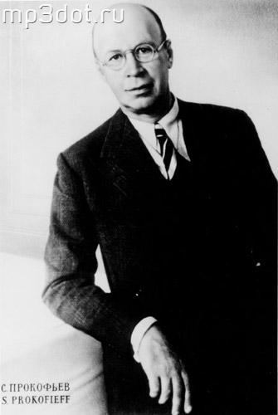
Прокофьев Сергей Сергеевич

Slide 3
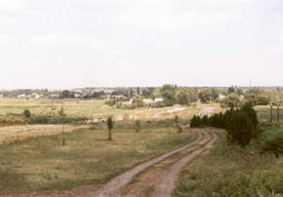
Родился Сергей Сергеевич 23 апреля 1891 г. в имении Сонцовка Екатеринославской губернии (сейчас с. Красное Донецкой области).
Отец будущего композитора Сергей Алексеевич Прокофьев, закончив Московский университет и Петровско-Разумовскую сельскохозяйственную академию, согласился на предложение помещика Сонцова быть управляющим его южного имения
Село Красное. XIX век
Мать, Мария Григорьевна, была незаурядной женщиной. Воспитание сына (занятия музыкой, иностранными языками) всецело находилось в ее руках. Не было дня, чтобы мальчик не подходил к роялю и не пытался что-то фантазировать. Мать записывала небольшие Сережины пьесы: рондо, вальсы, песенки, «Индийский галоп» (сочиненный в пять лет и многим известный). Самым сильным впечатлением детства явилась поездка с родителями в Москву и посещение оперного театра, где мальчик услышал «Фауста» Гуно, «Князя Игоря» Бородина и увидел «Спящую красавицу» Чайковского. Вернувшись домой, Сережа был одержим сочинением чего-либо в этом духе. Так появились у десятилетнего композитора первые опусы в жанре оперы — «Великан» и «На пустынных островах» («Великан» даже был поставлен в имении дяди, А. Д. Раевского).

Slide 4
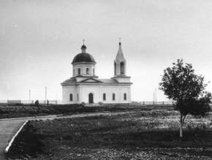
Родина Прокофьева — село Красное.
XIX век

Slide 5
В декабре 1901 г. Сережу вновь привезли в Москву — к С. И. Танееву, профессору Московской консерватории. Отметив дарование мальчика, Танеев посоветовал начать с ним серьезные и систематические занятия музыкой. По рекомендации Танеева в Сонцовку на лето прибыл молодой музыкант, окончивший Московскую консерваторию с золотой медалью. Это был Р. Глиэр (впоследствии известный советский композитор, автор балетов «Красный цветок», «Медный всадник», Концерта для голоса с оркестром и других сочинений).
Глиэр занимался с Сережей фортепиано, импровизацией, теорией композиции, гармонией, основами музыкальной формы, помог написать оперу «Пир во время чумы», симфонию, ряд пьес и сам повел его к Танееву, когда осенью Мария Григорьевна привезла сына в Москву.
Было решено отдать Прокофьева в консерваторию. Председателем комиссии на вступительных экзаменах был Н. А. Римский-Корсаков. Все поступающие в консерваторию были гораздо старше тринадцатилетнего юноши, но у кого было по две пьесы, у кого — чуть больше… Сергей же поразил всех: он вошел, сгибаясь под тяжестью двух папок, в которых лежали четыре оперы, симфония, две сонаты и довольно много фортепианных пьес.

Slide 6
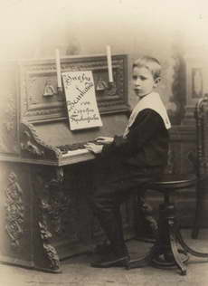
В годы учёбы в Петербургской консерватории (в 1909 окончил её по классу композиции, в 1914 — по классу фортепьяно) Прокофьев начал публично выступать в Москве с исполнением своих произведений; практически каждый концерт вызывал бурную полемику и был событием музыкальной жизни. В консерваторские годы он особенно сближается с Н. Я. Мясковским. Непохожие по характеру, жизненным привычкам, они оба были одержимы музыкой, и последнее их объединяло (юношеские профессиональные отношения переросли впоследствии в дружбу всей жизни).
То было время жадного впитывания всего нового. Молодые люди много играли в четыре руки, посещали «Вечера современной музыки», сочиняли.
Весной 1914 г. Прокофьев заканчивает консерваторское образование. Комиссия на выпускном экзамене большинством голосов присуждает ему Первую премию имени А. Рубинштейна (рояль «Шредер»).
К моменту окончания консерватории уже многое было написано: Токката (ор. 11), Десять пьес (ор. 12), Вторая соната, Баллада для виолончели и фортепиано, опера «Маддалена». Молодой композитор стремительно завоевывает одно из ведущих мест в музыкальном мире Петербурга, Москвы и даже за рубежом.
Юный Прокофьев

Slide 7
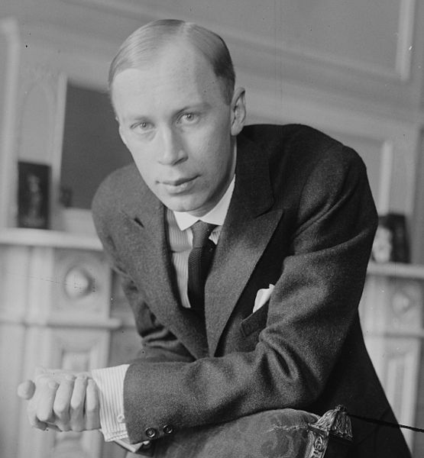
Успешно окончив консерваторию, Прокофьев совершает поездку в Лондон (то был обещанный матерью подарок), где происходит его первая встреча с С. Дягилевым, одним из основателей объединения «Мир искусства», организатором «Русских сезонов» в Париже. Знакомство с Дягилевым открывает Прокофьеву двери многих музыкальных салонов. Он едет в Рим, Неаполь, где с успехом проходят его фортепианные вечера.
В канун первой мировой войны композитор возвращается в Россию. Он работает над балетом «Ала и Лоллий» на сюжет С. Городецкого, но затем перерабатывает материал в «Скифскую сюиту» для оркестра, пишет фортепианный цикл «Сарказмы», вокальную сказку «Гадкий утенок» (по Г.-Х. Андерсену), оперу «Игрок» (по Ф. Достоевскому). Премьеры его сочинений нередко сопровождаются скандалами. Петербургская публика не вынесла «варваризмов» «Скифской сюиты».
Накануне революции он встречается в Москве с М. Горьким, В. Маяковским, поэтами-футуристами Д. Бурлюком и В. Каменским, которые восторженно принимают созвучную времени музыку молодого композитора.
Летом 1917 г. Прокофьев живет в Ессентуках (мятежи на Дону отрезали его от Москвы и Петрограда). За эти месяцы появились Концерт для скрипки с оркестром, Третья и Четвертая фортепианные сонаты, фортепианный цикл «Мимолетности» и «Классическая симфония».
Возвратившись в революционный Петроград, Прокофьев дал несколько концертов: на одном из них впервые под руководством автора прозвучала «Классическая симфония».
В мае 1918 г. Прокофьев уезжает в заграничное концертное турне (Япония, Америка, затем ряд европейских стран, Куба), которое растянулось на долгие пятнадцать лет.
Прокофьев в Нью Йорке.
1918 год

Slide 8
Жизнь Прокофьева вне России не была легкой. Его музыку не всегда принимали, слыша в ней некий «пролетарский налет». Резкие рецензии были направлены и на исполнительскую деятельность. При интенсивном концертировании Прокофьев всегда находил время для сочинения. Именно в зарубежный период обогатилась эмоциональная палитра его музыки, включавшая жесткий драматизм Второй симфонии, комедийно-игровое начало «Любви к трем апельсинам» (опера по К. Гоцци), острую экспрессивность «Огненного ангела» (опера по В. Брюсову) и Третьей симфонии, искреннюю, поэтическую лирику «Блудного сына» (балет на библейскую тему), мелодические откровения Второй скрипичной сонаты.
Постепенно к блистательным именам художественного мира Запада прибавляется и его имя. Прокофьев общается с С. Рахманиновым, М. Равелем, П. Пикассо, А. Матиссом, Ч. Чаплином, дирижерами Л. Стоковским, С. Кусевицким, А. Тосканини, продолжает сотрудничество с Дягилевым, который начинает сезон 1921 г. премьерой балета «Сказка о шуте, семерых шутов перешутившего». Спектакль прошел великолепно: программу украшал портрет Прокофьева работы Матисса, декорации, костюмы и постановка принадлежали М. Ларионову. Позднее со знаменитым импресарио были поставлены балеты «Стальной скок» и «Блудный сын».
В последние годы жизни за границей композитором были созданы одноактный балет «На Днепре», Четвертый и Пятый фортепианные концерты, струнный квартет и другие сочинения.

Slide 9
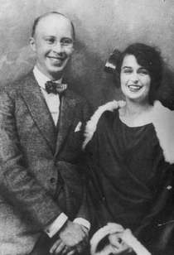
В 1933 г. Прокофьев возвращается на родину и сразу оказывается в самой гуще творческой жизни страны. Он пишет кантату «К 20-летию Октября», Шестую фортепианную сонату, Первую скрипичную сонату, «Детскую музыку» (двенадцать легких пьес для фортепиано). Превосходную идею своеобразного путешествия в страну музыкальных инструментов симфонического оркестра предложила композитору режиссер Детского музыкального театра Н. Сац, и Прокофьев создал удивительную по яркости музыкальных образов симфоническую сказку «Петя и волк» (позднее У. Дисней экранизировал ее).
Первой крупной работой этого времени стал балет «Ромео и Джульетта» (1935). Обращение к шекспировскому сюжету и сама ткань произведения были столь необычными, что артисты отзывались о музыке как о «неудобной». Постановка затянулась на пять лет. Артисты все больше вживались в новую балетную драматургию, основанную не на дивертисментном начале, а на сквозном развитии действия трагедии, на ярком показе психологически сложных многогранных образов.
С. Эйзенштейн предложил Прокофьеву работать над фильмом «Александр Невский». Высокое режиссерское мастерство Эйзенштейна вдохновило Прокофьева на создание буквально «зримой» музыки к кинокартине. В свою очередь, режиссера поражало в композиторе умение схватить самую суть сценической ситуации. Через полгода после выхода фильма на экран Прокофьев написал одноименную кантату (где использовал музыкальные эпизоды картины), создав стройную, совершенную по форме музыкальную фреску.
Сергей и Лина Прокофьевы
в Париже.
1921 год

Slide 10
Перед войной, вслед за «Александром Невским«, Прокофьев сочиняет оперы «Семен Котко» (по В. Катаеву), «Дуэнья» то Р. Шеридану), Шестую фортепианную сонату. Во время Великой Отечественной войны композитор с семьей эвакуируется в Нальчик, а затем в Тбилиси. В этот период он пишет сюиту «1941», музыку к фильму Эйзенштейна «Иван Грозный», оперу «Война и мир», Пятую симфонию, балет «Золушка», Седьмую и Восьмую сонаты для фортепиано и другие сочинения
Послевоенные годы должны были вернуть утраченную гармонию бытия, но они обернулись для композитора еще одним тяжелым испытанием. Резко ухудшается его здоровье (прогрессирующая гипертония), а главное, он попадает в жерло советской идеологической мясорубки (известное постановление 1948 г. о борьбе с «антинародным формализмом» в искусстве).
С 1949 г. Прокофьев ведет жизнь аскета. Он почти не выезжает с дачи, но даже при строжайшем медицинском режиме пишет оперу «Повесть о настоящем человеке» (по Б. Полевому), балет «Каменный цветок» (по П. Бажову), Девятую фортепианную сонату, ораторию «На страже мира» и многое другое. Последним сочинением, которое довелось композитору услышать в концертном зале, стала Седьмая симфония (1952).
Умер Прокофьев в Москве 5 марта 1953 года.

Slide 11
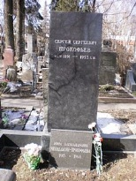
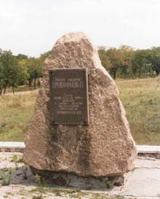
Мемориал на месте усадьбы,
в которой родился
Сергей Прокофьев
Могила С. С. Прокофьева на Новодевичьем кладбище

Slide 12
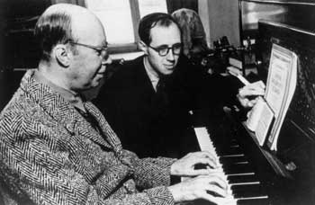
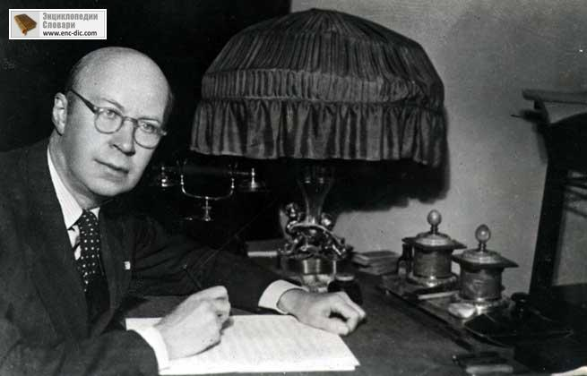
Прокофьев (слева) и
Мстислав Ростропович

Slide 13
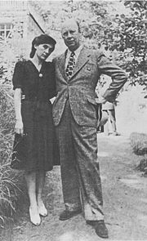
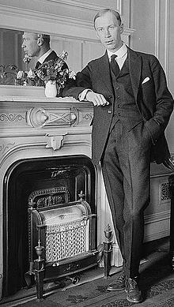
Прокофьев и
Мира Мендельсон
Сергей Прокофьев
в 1918 году.

Slide 14
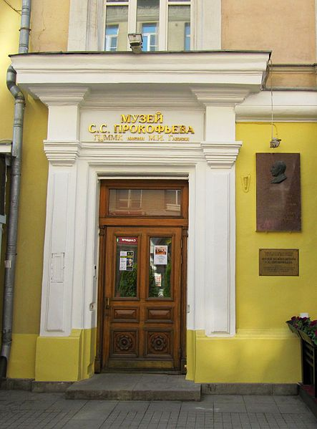
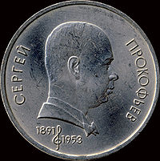
Москва, Камергерский переулок, дом 6. Здесь Сергей Сергеевич жил с 1946 до смерти в 1953. Сейчас — музей
Юбилейная монета СССР, посвящённая С. С. Прокофьеву, 1991, 1 рубль

